Slide 1

タイトル
チームメンバー
野尻尚樹 タンシンリュウ
岩崎秀人 塚本俊彦
大澤雄太 手塚咲紀
佐藤諒一 松方直人

Slide 2
キャラクター

Slide 3
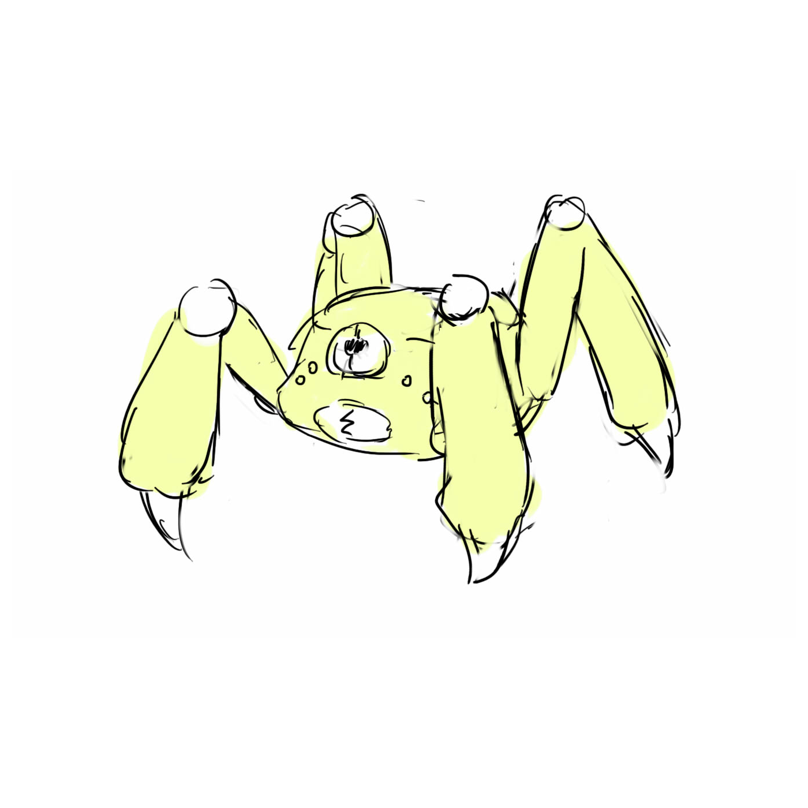
キャラクター
電脳世界にいる機械生命体
電脳世界に住む人々の
生活の手助けをしている。
意思があり、四肢を一所懸命に
動かし、人間との意思疎通を
図ろうとする。
↑リモちゃん

Slide 4

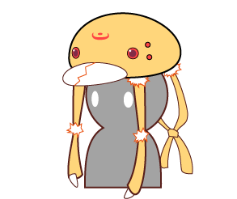
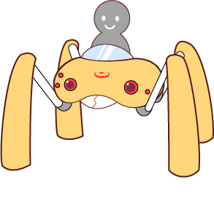
手助け方法
変形

Slide 5
押しポイント（汎用性）
様々な人
主婦
医者
警察
＋
様々な目的
人助け
移動手段
ボディガード

Slide 6
ゲーム

Slide 7
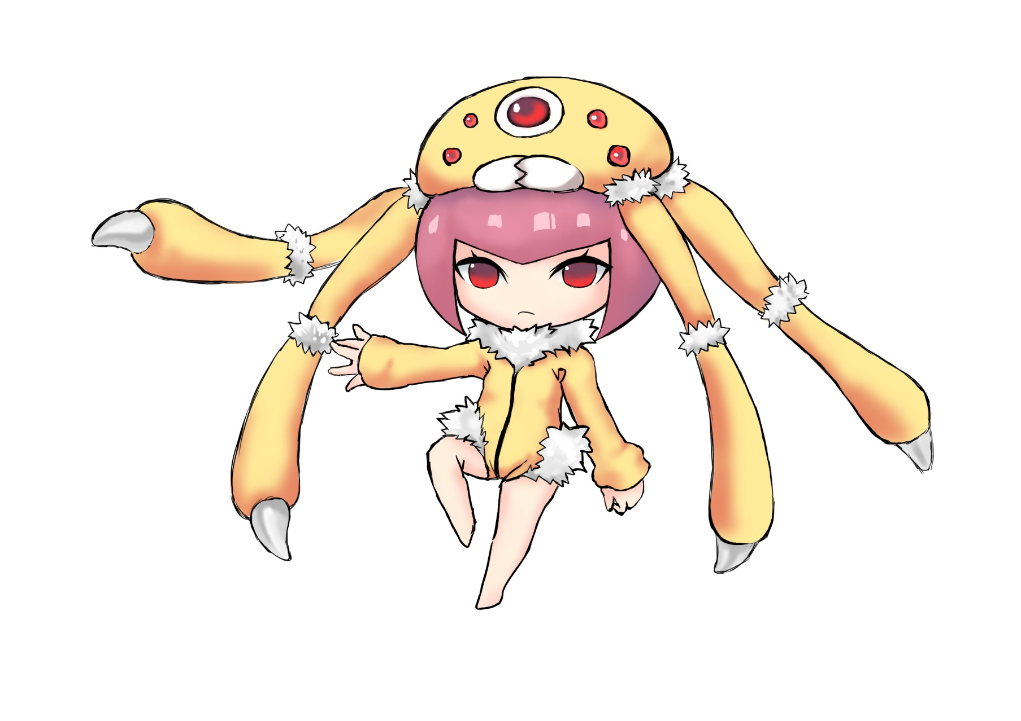
今回のリモちゃん
トレジャーハンターのお供に！

Slide 8
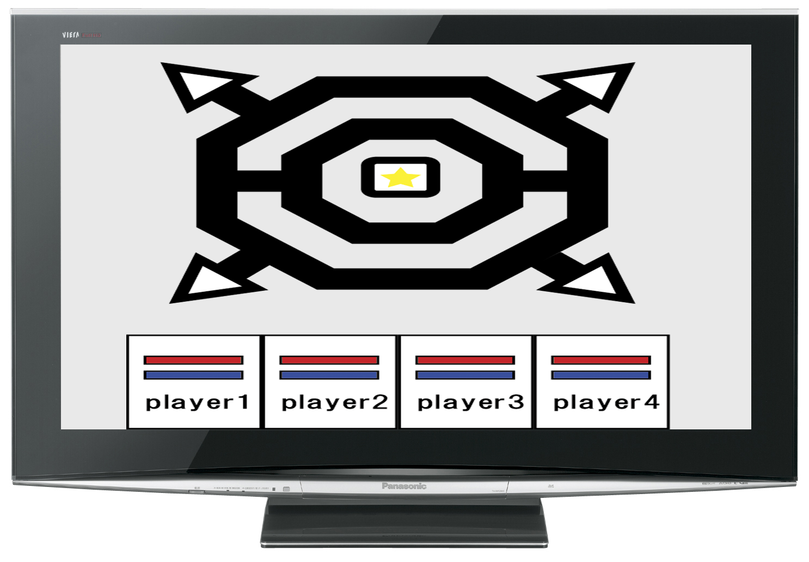
ゲーム画面
★…宝物
△…陣地

Slide 9
コンセプト
一つの宝物を
四人が奪い合う。

Slide 10
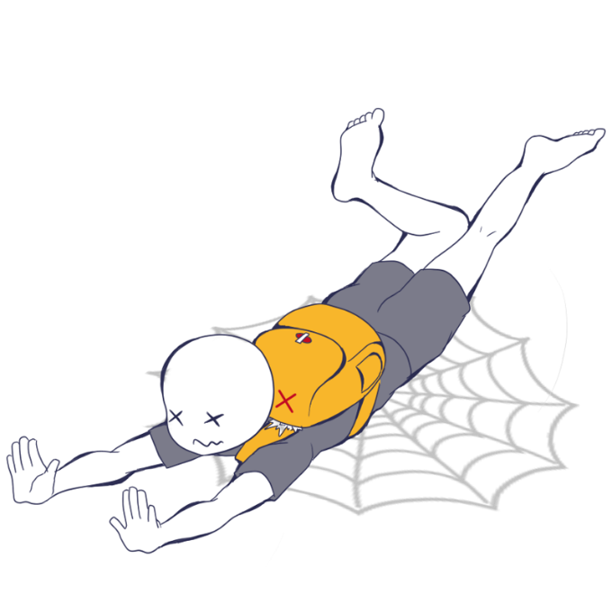
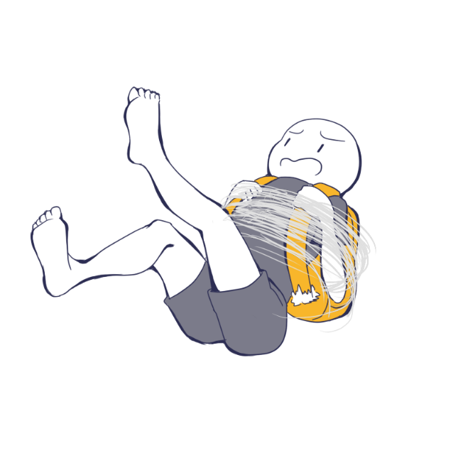
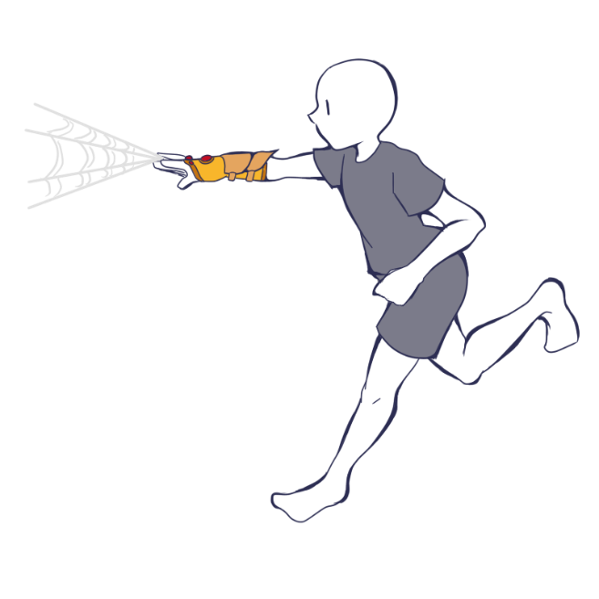
ゲームルール
勝利条件
自分の陣地に持ち帰り、一定時間奪われなければ勝利。

Slide 11
ゲーム概要
主な操作
変形 ・・・ リモちゃんが変形します
攻撃 ・・・ 範囲攻撃、狙撃など。
糸 ・・・ 道を作る、トラップを仕掛けるなど。

Slide 12
このゲームで体験できること
・刻々と変化していく状況と、常に３対１であることによる
協力の楽しみを、このプレゼンにふさわしい言葉にしてください。
・様々なプレイスタイル
・わいがや

